Slide 1

Avling i økologisk epledyrking
v/ Gaute Myren, Liv Lyngstad og Marianne Bøthun

Slide 2
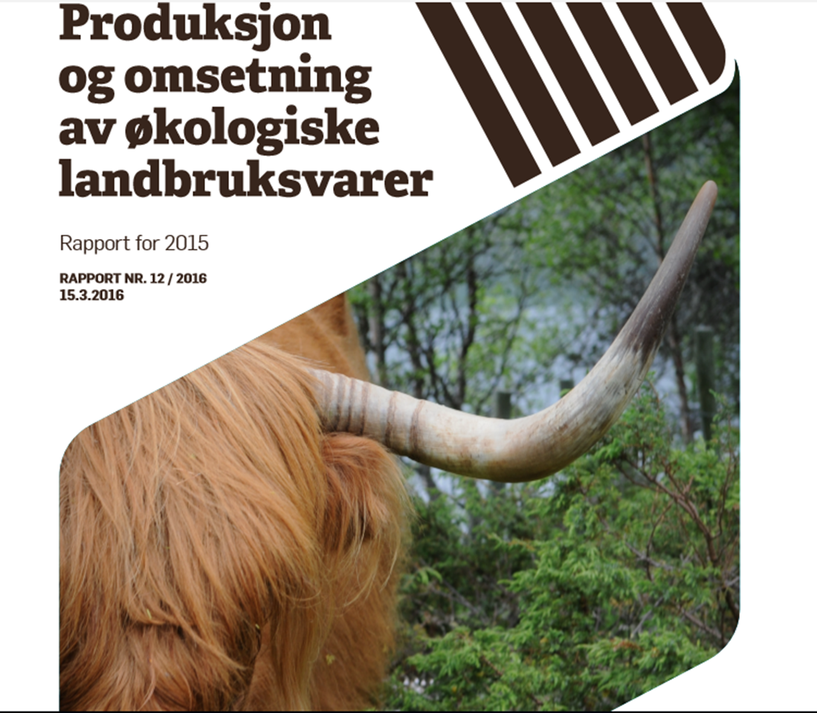

Det er underdeking av norsk økologisk F & B
«Omsetningen av økologiske poteter, grønsaker og frukt øker jevnt, og for mange kulturer er etterspørselen høyere enn produksjonen i 2015. Manglende markedsdekning av norske økologiske varer i sesongen for norsk konvensjonell produksjon, gir utfordringer knyttet til økte kostnader som følge av høye tollsatser.»
Økologisk utgjer no ca 1,6 % av total omsetning (verdi) i daglegvarehandelen og auka med 15% i 2015.

Slide 3
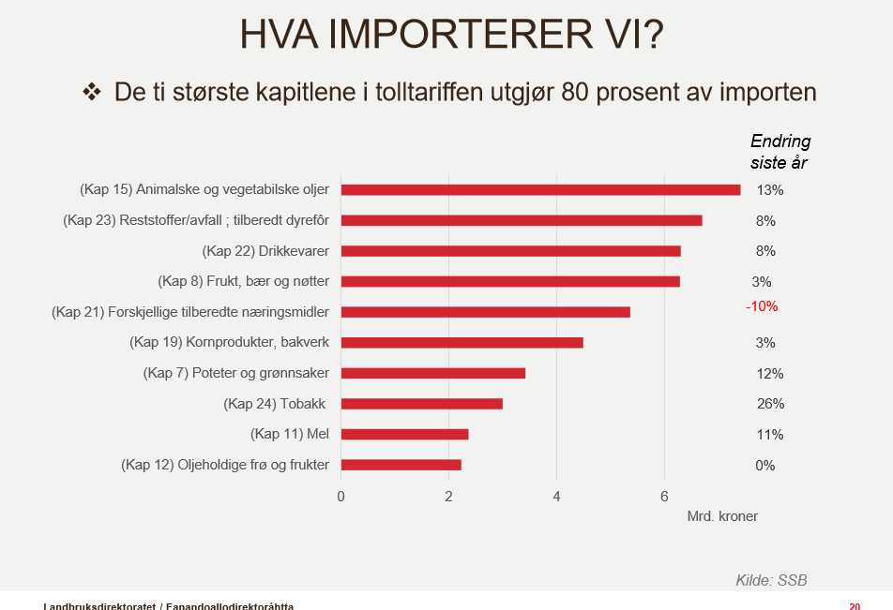

Slide 4
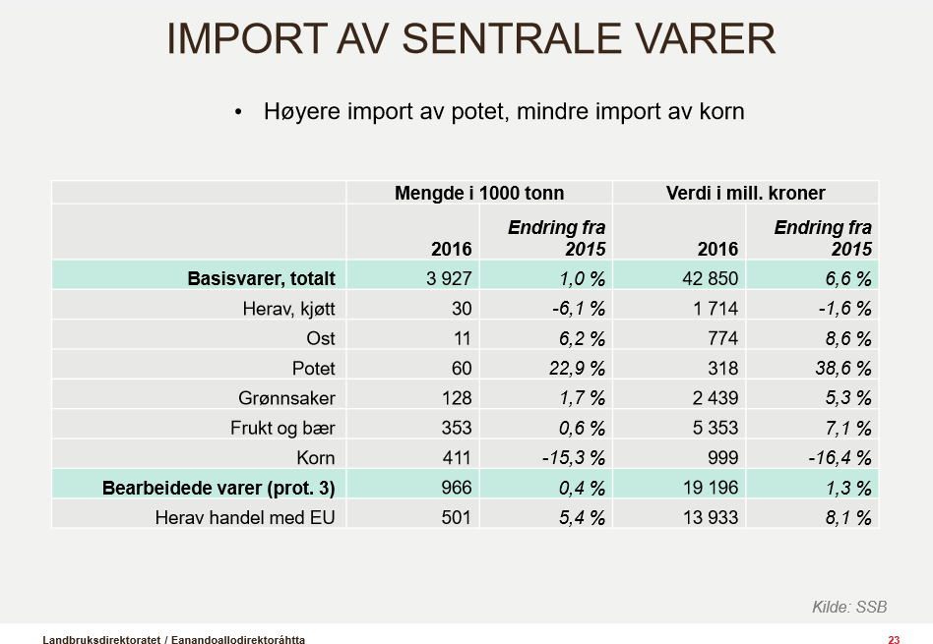
•Jordbruksåret 2016. Stor produksjon i Norge og internasjonalt

Slide 5
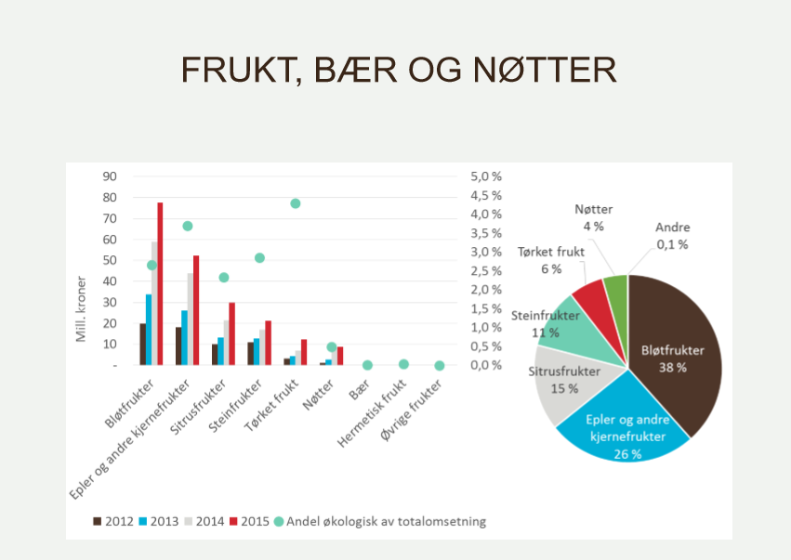

Slide 6
Litt tal frå Debio per 31.12.2015
Det er 157 stk økoeple produsentar i Noreg totalt sett
41 stk i Sogn og Fjordane, 23 stk i Hordaland, 19 stk i Telemark, 12 stk i Buskerud og Sør Trøndelag, resten i andre fylker
Det er 70 stk økoplomme produsentar i Noreg totalt sett
25 stk i Hordaland, 15 stk i Sogn og Fjordane, 6 stk i Telemark,
4 stk i Buskerud, 2 stk i Sør Trøndelag, resten i andre fylker
Tal økoprodusentar er totalt 2113 stk. Øko (inkl. karensareal) utgjer totalt 4,9% av samla jordbruksareal.
2016: Statistikken til Debio viser at det er over 1300 daa økologisk og karensareal for eple samla
Tidlegarer undersøkingar gjort av Foregangsfylket økologisk frukt og bær i Hordaland og Sogn og Fjordane viser at berre 27 % av eple som er produsert økologisk vært omsett som klasse 1. Usikre tal m.o.t. total produksjon.

Slide 7
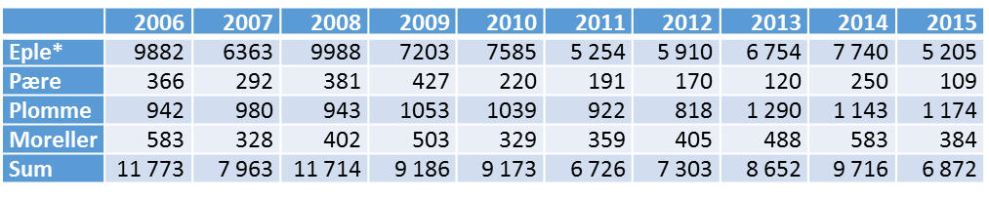
FRUKTLAGERINSPEKTØREN – Fruktoppgåve år for år
2016
7 632
147
1 165
491
9 435
Inkludert klasse 1 til fabrikk.
Discovery | 8 | 15
Katja | 1 | 4
Aroma | 14 | 10
Aroma, Raud | 36 | 45
Rubinstep + div |  | 21
SUM EPLE | 60 | 95
Økofrukt:
Oversikt over kvantum økofrukt frå pakkeri og omsetningsledd, kvantum i tonn:
 | 2008 | 2009 | 2010 | 2011 | 2012 | 2013 | 2014 | 2015 | 2016
Plomme | 7 | 5 | 13 | 15 | 11 | 12 | 31 | 18 | 31
Eple | 21 | 23 | 43 | 44 | 67 | 108 | 118 | 60 | 95
Opal | 10 | 11
Mallard |  | 7
Jubileum |  | 5
Reeves | 1 | 1
Victoria | 3 | 3
Andre sortar | 4 | 4
SUM PLOMMER | 18 | 31

Slide 8
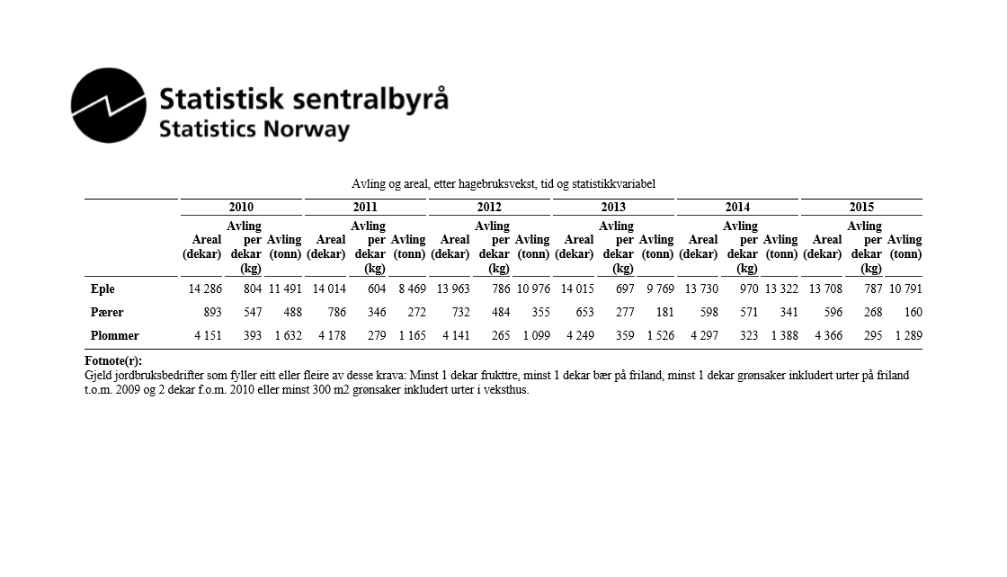

Slide 9
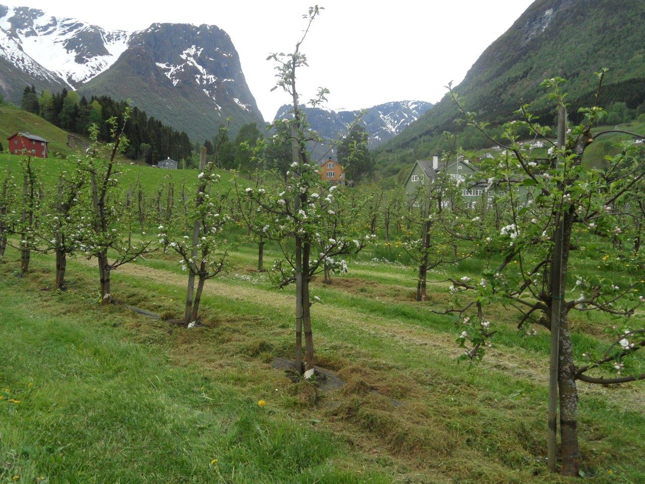
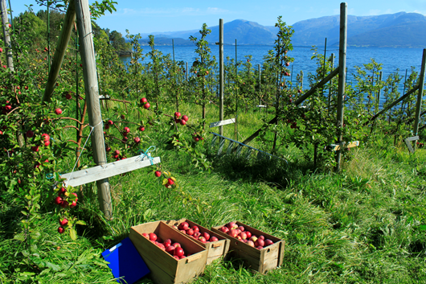
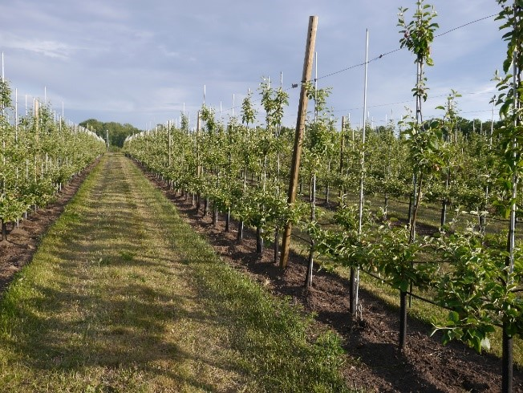
Mange eldre og ekstensive hagar. Me manglar gode – og oppdaterte avlingstal. Søkt prosjekt!

Slide 10
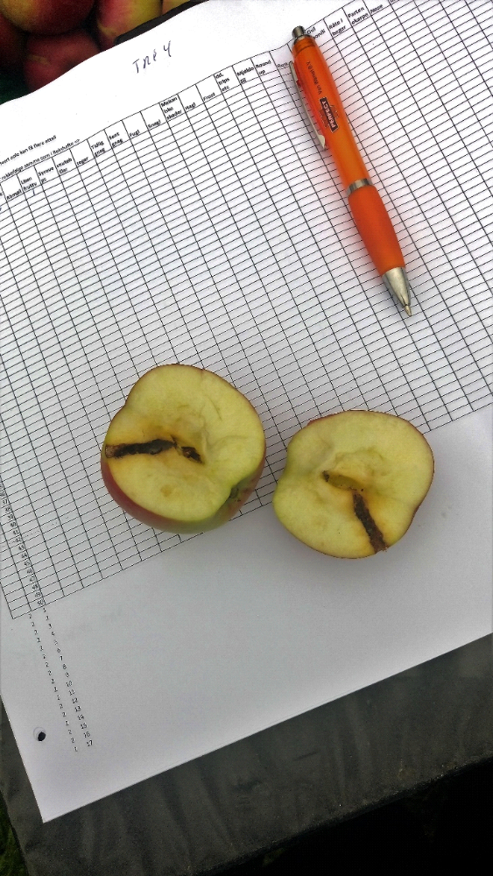
Gjort avlings-registreringar i 3 år i felt i Østfold, Vestfold, Hardanger og Sogn
Det er gjennomført avlingsregistering i sorten (Raud) Aroma. Alderen på felta er 5 til 14 år gamle. Eit av felta er planta med ein stokk per tre, medan dei to andre er tettplanting med streng-system. Planteavstand varierer også frå 1,0 til 2,0 meter, radavstand 3,5 til 4,5 meter. Treantallet pr daa varierer dermed frå ca 100 til over 300 tre, noko som vil gjere stort utslag på avling pr daa. Er talt opp100 eple/felt og registert skade.

Slide 11
Det er i denne undersøkelsen ikkje sett på kva utlag forskjelleg stell og oppfølging har hatt for sorteringsresultatet. Felta er stelt på vanleg måte og det er ikkje gjort ekstra tiltak i felta. Epla vart hausta i ein omgang ved rett haustetid for sorten.
Sorteringsresultat 2015 | % alle felt
Antall bra eple | 67
Små <60 mm | 7
Skurv | 2
Rognebærmøll | 1
Tidleg gnag | 2
Seint gnag | 9
"Lus-eple" | 1
Mekanisk skade | 2
Froststiper/slips | 1
Sprekking | 1
Prikksjuke (Ca-mangel) | 0
Lagersopp | 1
Overmodne (direkte oms) | 4
Eplevikler | 1
Anna (farge, deformasjon | 4
Det er ganske stor variasjon mellom felta og år. I 2015 var gjennomsnittet for felta 67 % klassse 1 i økologisk.
Årsakene til utsortering er mange og samansette. I år 2014 bråmodna avlinga og det var mange eple som var «overmodne» ved hausting og hadde lite lagringsevne. 2015 var ein sein sesong og seint gnag og småfallne eple var den viktigaste årsaka til utsortering. År 2016 var meir «normalt» igjen.
Epleskurv er ofte den sjukdommen som har hatt stort fokus, men ofte er det andre årsaker som gjev mest skade. Biletet er likevel samansett.

Slide 12
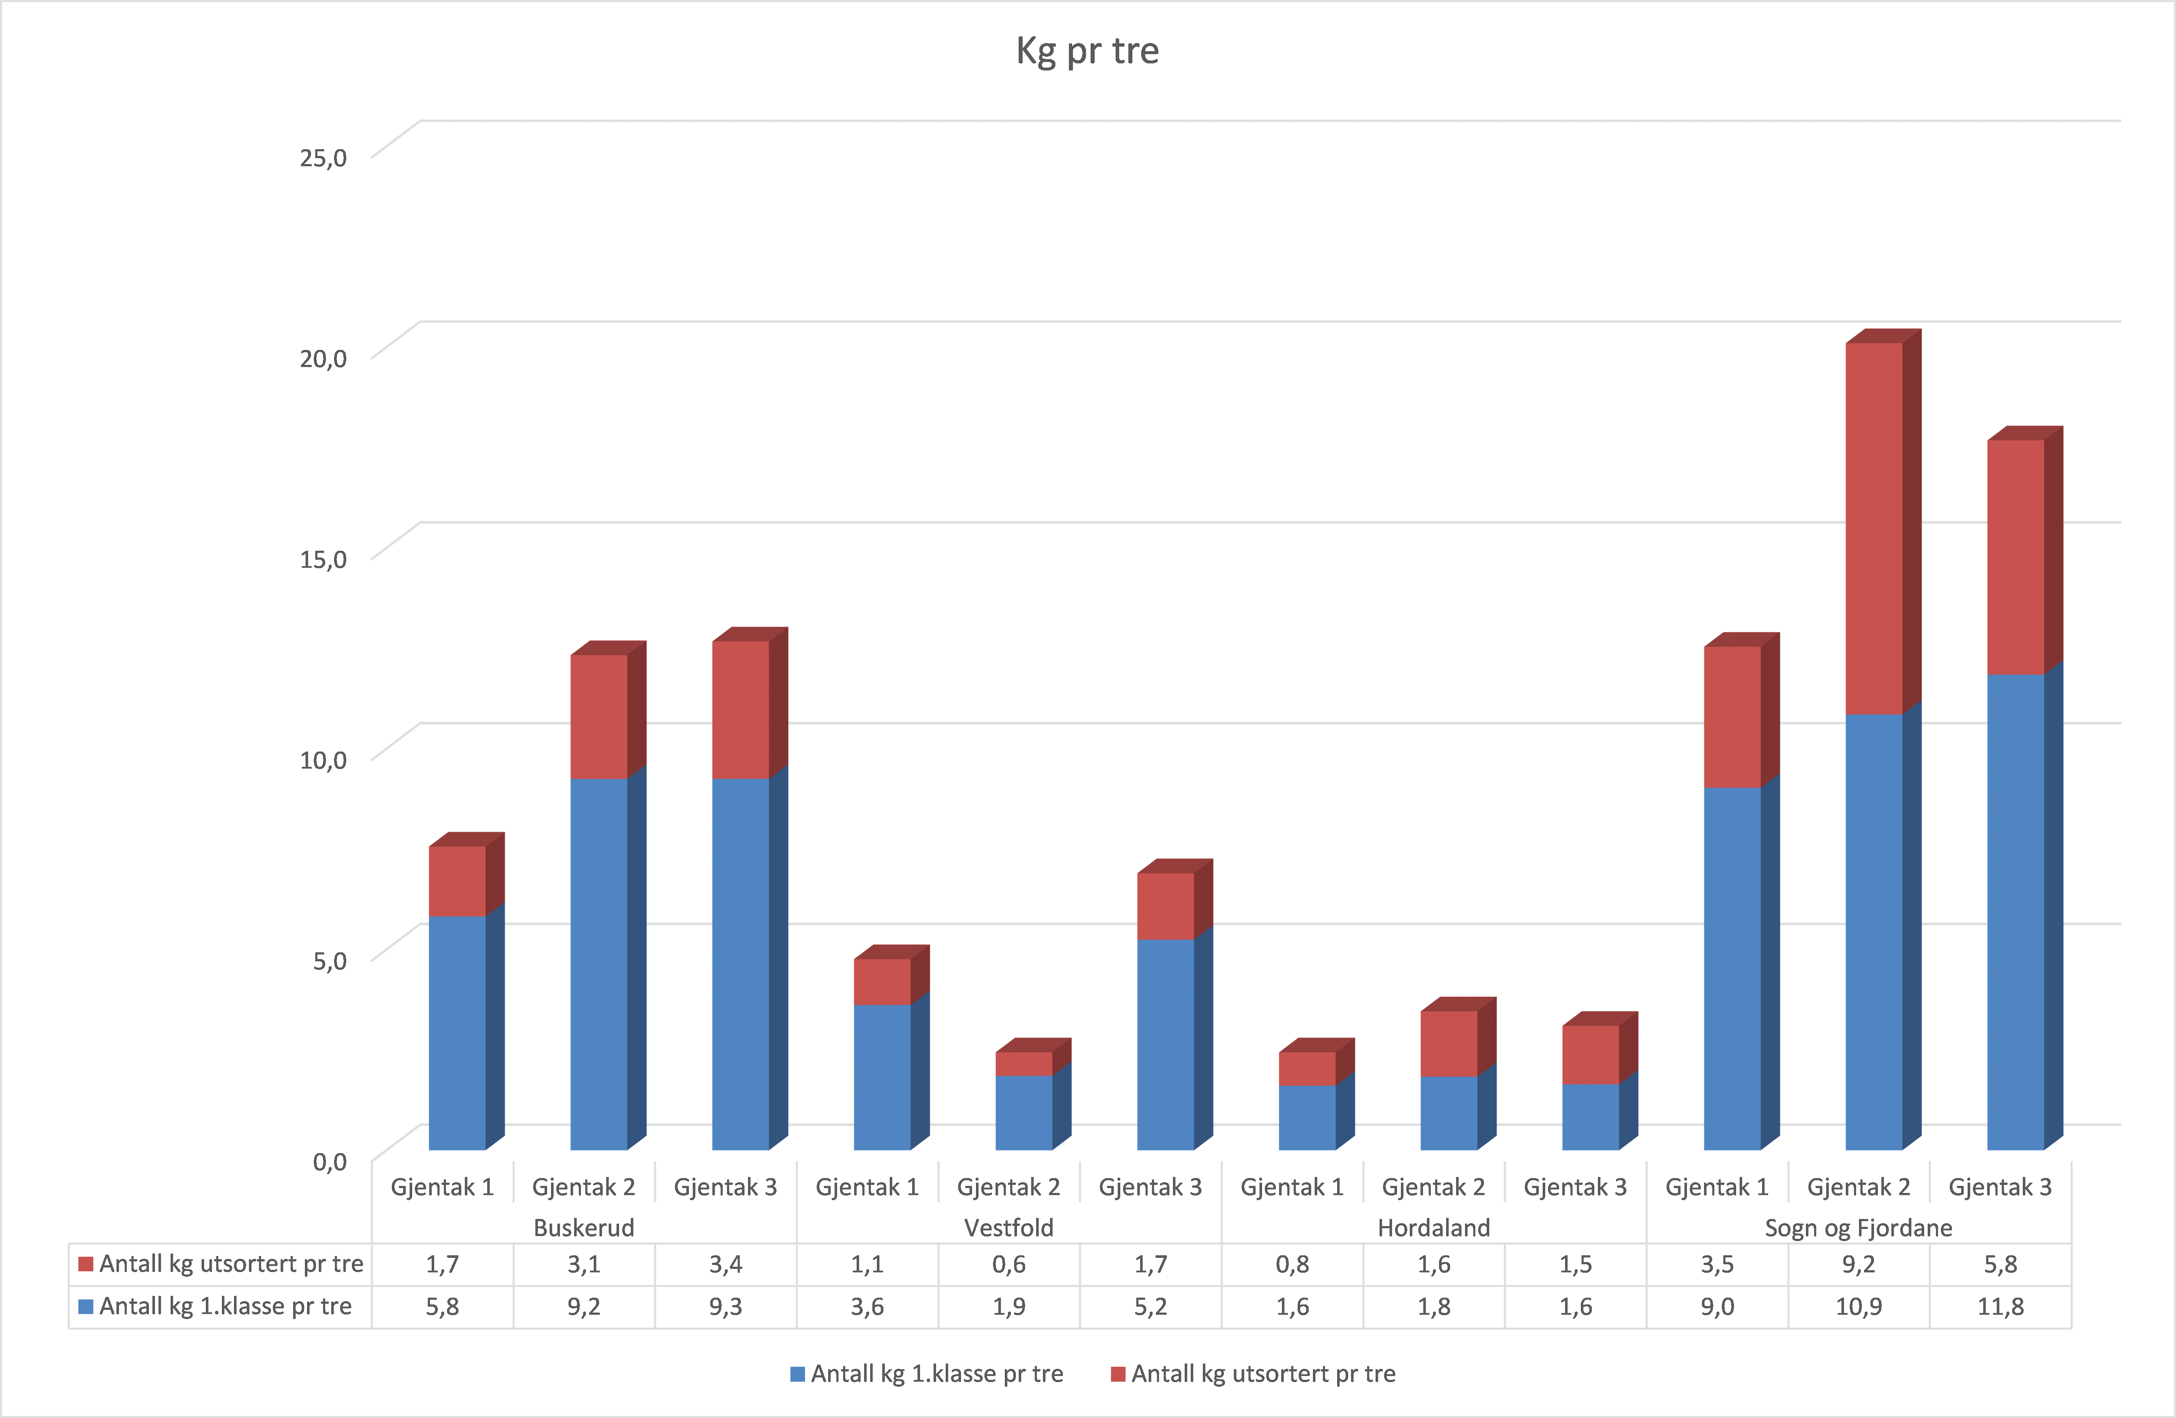
2015 kg/tre

Slide 13
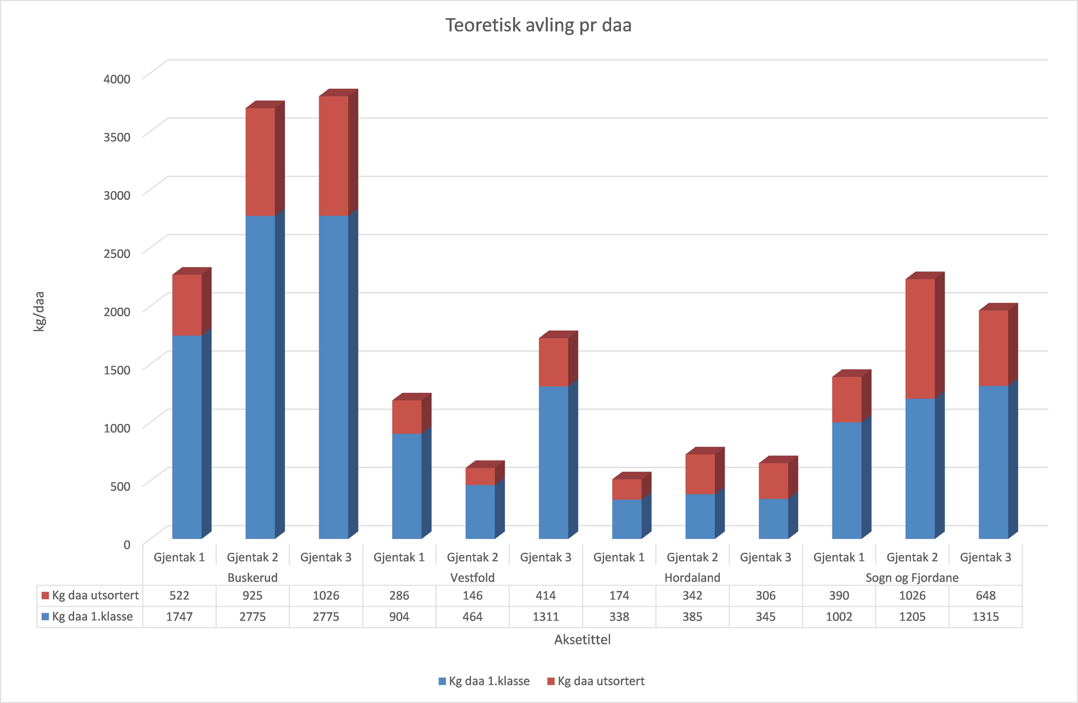
2015 kg/daa

Slide 14
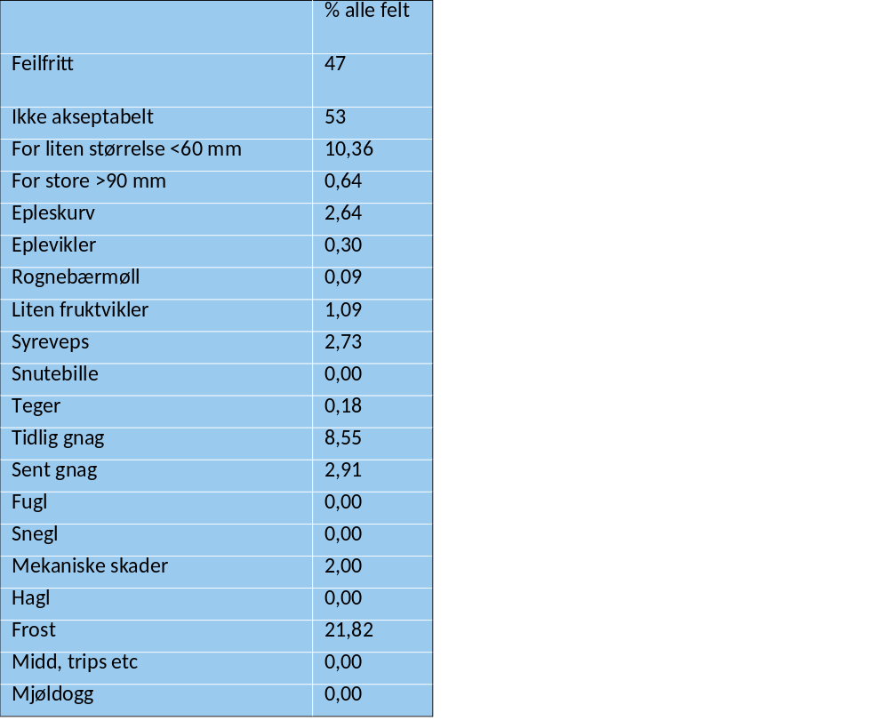
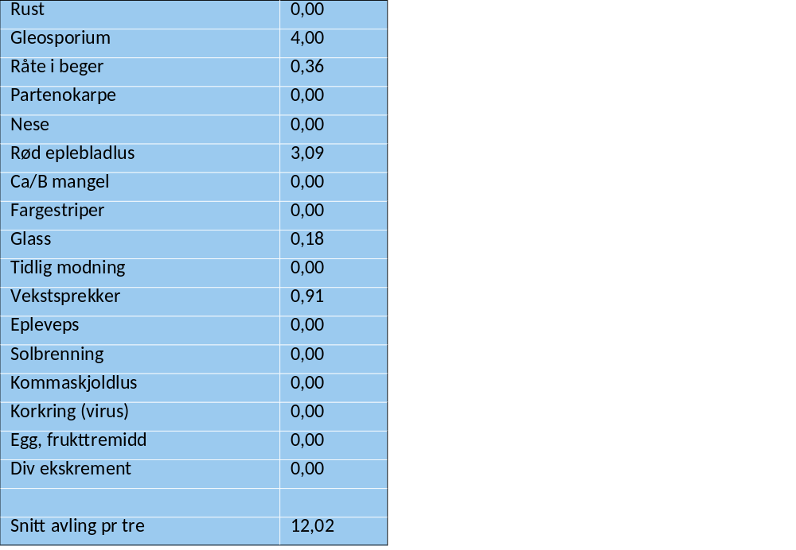
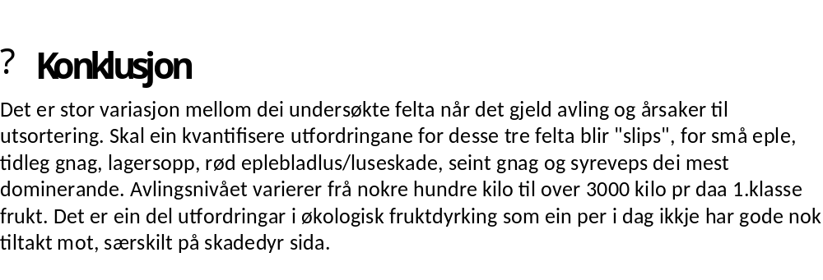
2016 Tabell 1: viser sammensatt oversikt for tre felt med Raud Aroma. Kvart eple blir undersøkt og kryssa av for feilfritt eller gi ei forklaring på problemet i en matrise med 35 forskjellige årsaker.

Slide 15
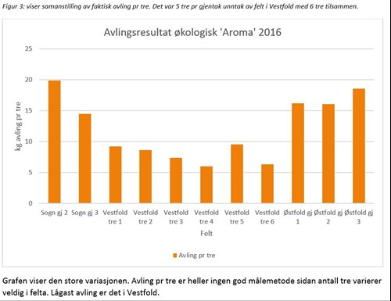
2016 kg/tre
.

Slide 16
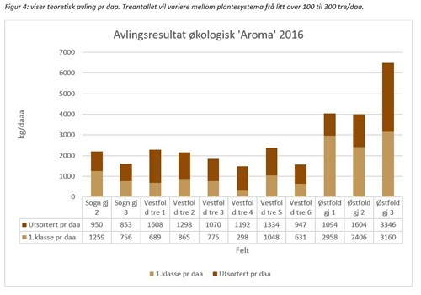
2016 kg/daa

Slide 17
Konklusjon:
Det ER mogleg å oppnå stor avling per tre og daa også i økologisk.
Det er stor variasjon mellom dei undersøkte felta når det gjeld avling og årsaker til utsortering. Stor variasjon frå år til år i avling og utsortering.
Skal ein kvantifisere utfordringane for felta blir "slips", for små eple, tidleg gnag, lagersopp, rød eplebladlus/luseskade, seint gnag og syreveps dei mest dominerande siste året. Enkelt felt har i enkelte år hatt problem med skurv og/eller lus.
Avlingsnivået varierer frå nokre hundre til kilo til over 3000 kilo pr daa klasse 1 vare, pressfrukt kjem i tillegg.
Me treng framleis gode (betre!) talmaterial for avling (også) for økologisk.

Slide 18
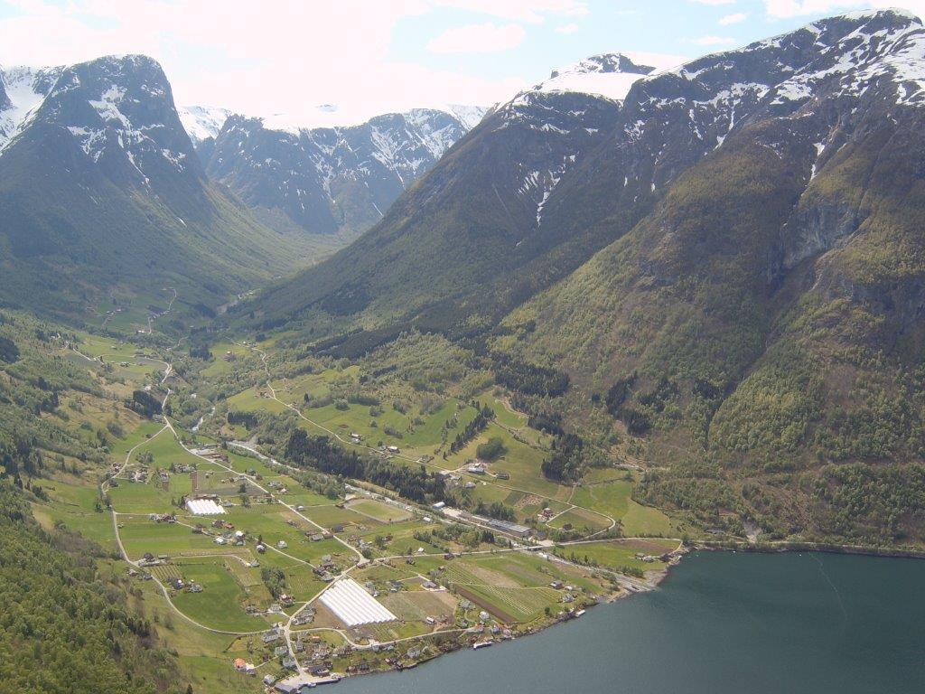
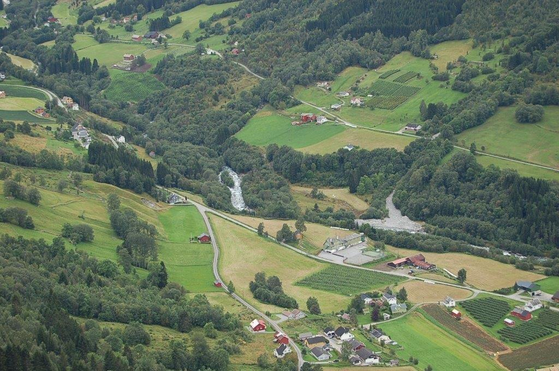
Terreng og topografi skil seg jo frå aust til vest. Dyrkinga må difor tilpassast. Det er fordeler og ulemper med alt.

Slide 19
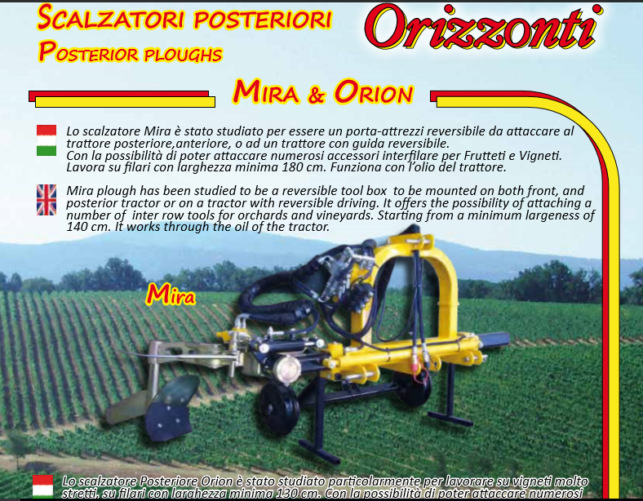
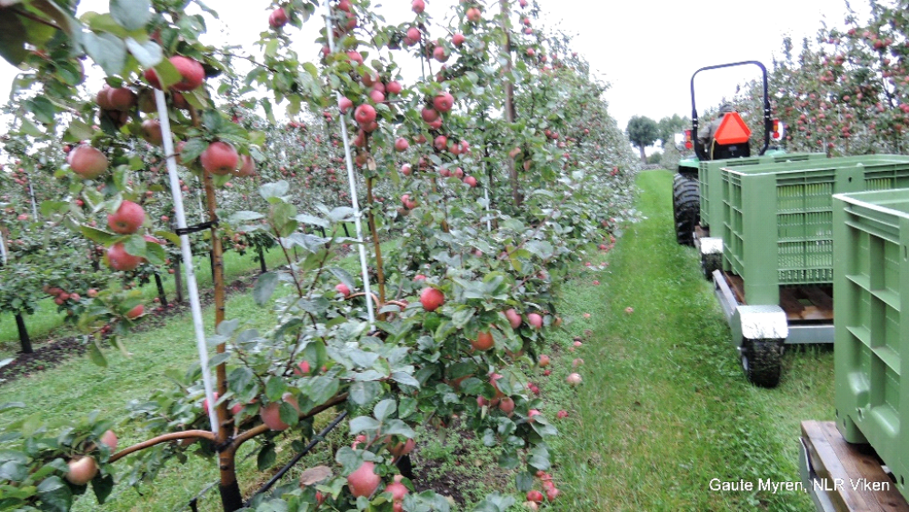
Med nye dyrkingssystem, tettare planting, godt egna utstyr og ved å gjera ting best og rettast mogleg, går det fint an å oppnå gode avlingar også i økologisk!

Slide 20
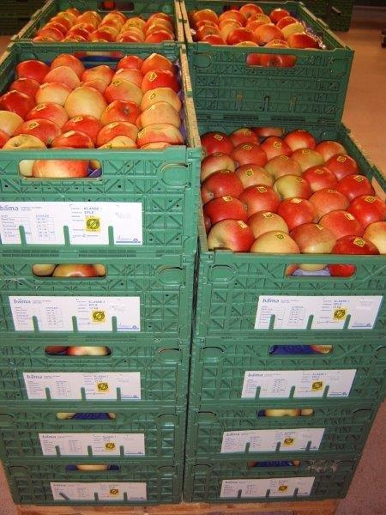
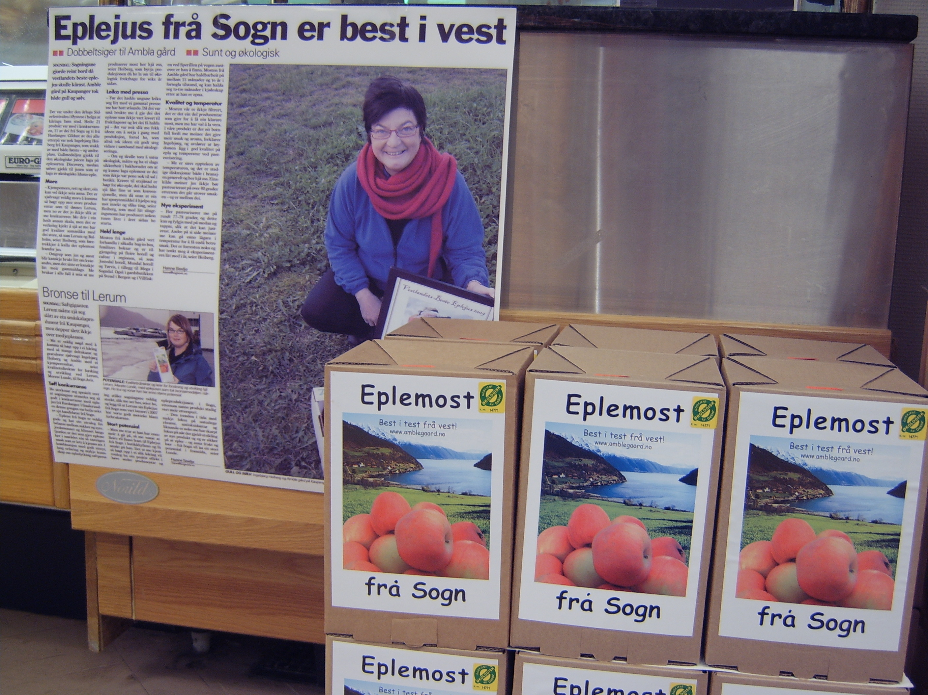
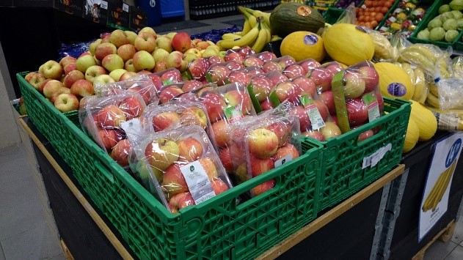
- men må kanskje også ha eit utvida sortiment for å styrka økonomien.

